Slide 1




Java Web
Daves Martins
davesmartins@yahoo.com.br
Mestre em Computação de Alto Desempenho pela UFRJ
Especialista em Banco de Dados
Analista Web

Slide 2
Agenda
Usando template
Master Page

Slide 3
Master Page

Slide 4
Master Page
Master Page, conceito usado em .Net
Facelets, conceito usado em JSF
Outros Frameworks para trabalhar com template: Tiles, Velocity, Freemarker, Groovy, Sitemesh, etc.

Slide 5
Master Page
Com o uso dessa técnica torna-se uma tarefa fácil criar templates para uso em nossos sistemas. Ele nos proporciona toda a estrutura necessária para tal tarefa.

Slide 6
Master Page
Uma página mestre define uma combinação de conteúdo fixo e uma região variável, ou seja, uma região onde o conteúdo é alternado.

Slide 7
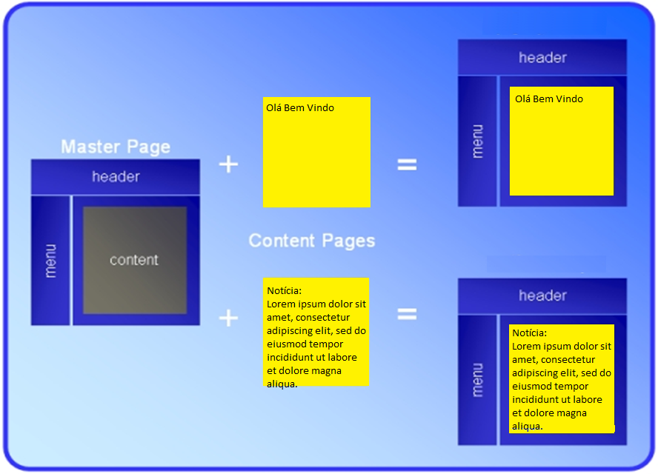
Master Page

Slide 8
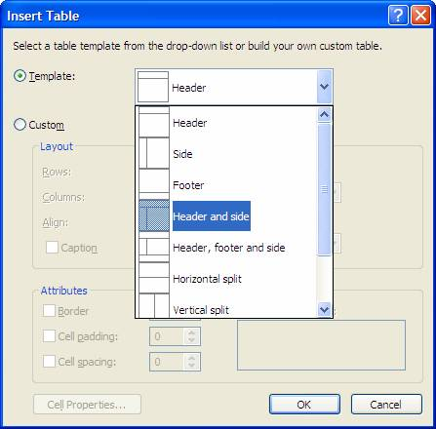
Master Page
Tipos de Layout

Slide 9
Master Page
Exemplo de Layout
Cabeçalho Parte Fixa
Parte variável, onde será injetado parte de uma página

Slide 10
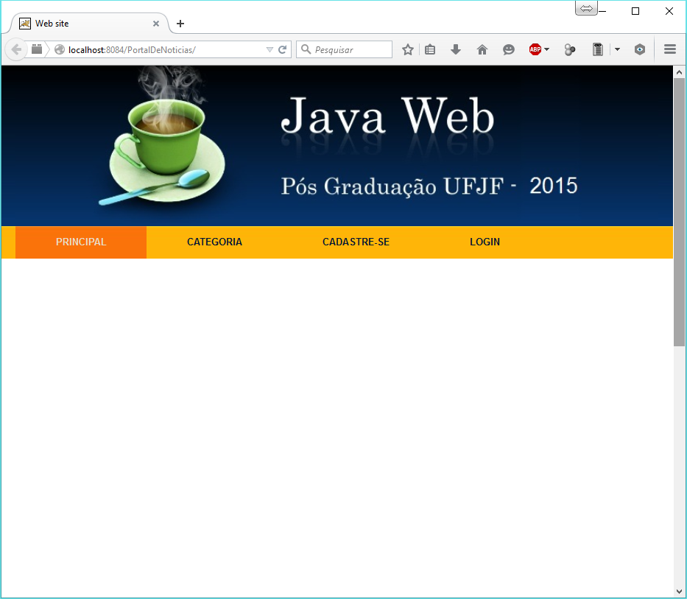
Master Page
Cabeçalho Parte Fixa
Parte variável, onde será injetado parte de uma página

Slide 11
Master Page
Na página máster, deverá receber um parâmetro que será a página que deverá ser injetada, a página pode ser passado por parâmetro e por atributo.

Slide 12
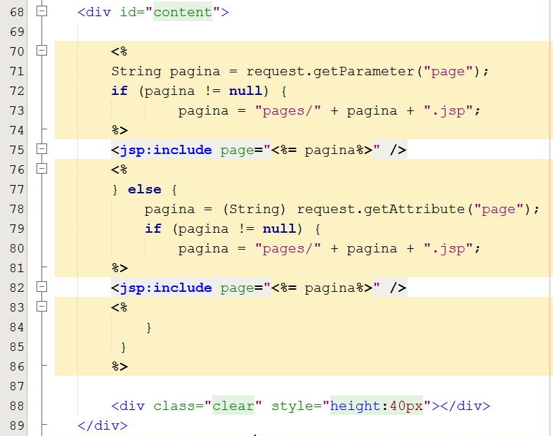
Master Page

Slide 13
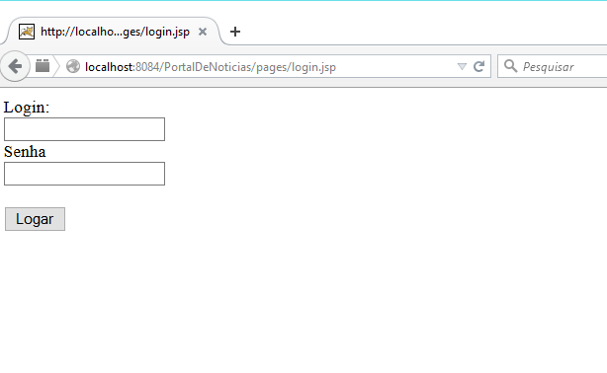
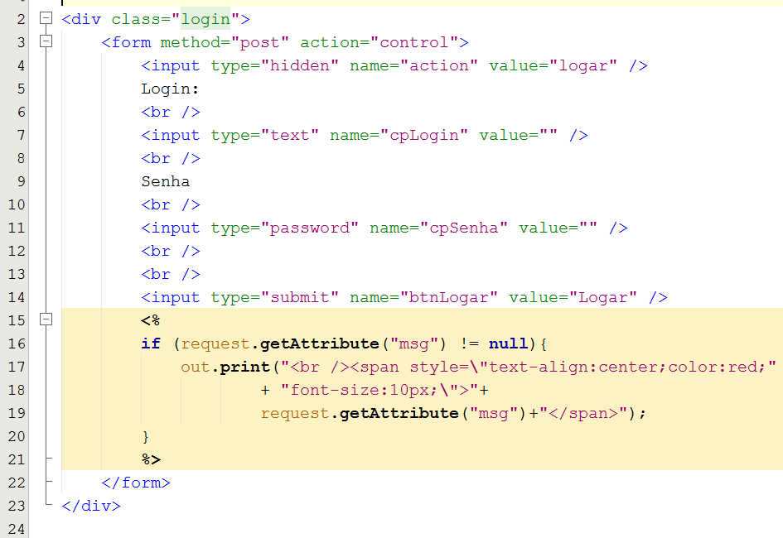
Master Page
Página de Login

Slide 14
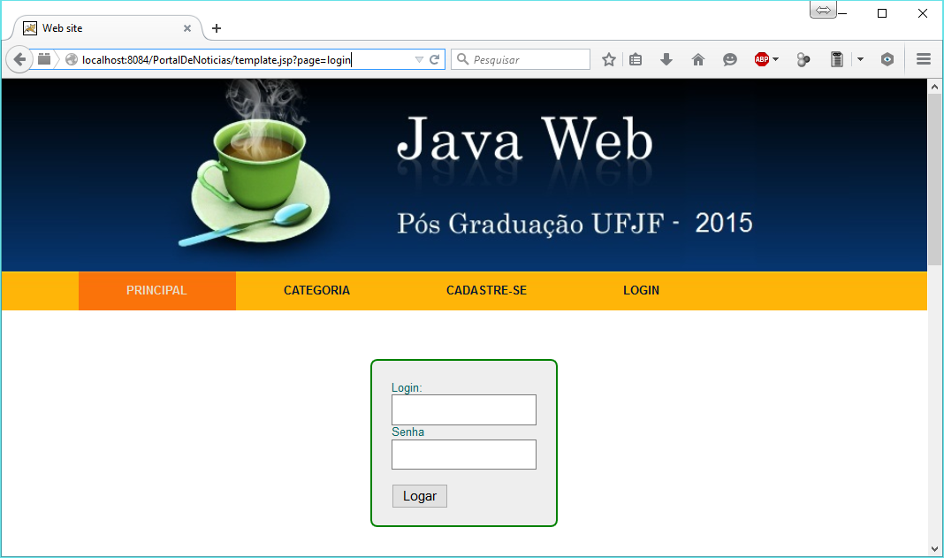
Master Page
Injetando uma página, via parâmetro get
http://localhost:8084/PortalDeNoticias/template.jsp?page=login

Slide 15
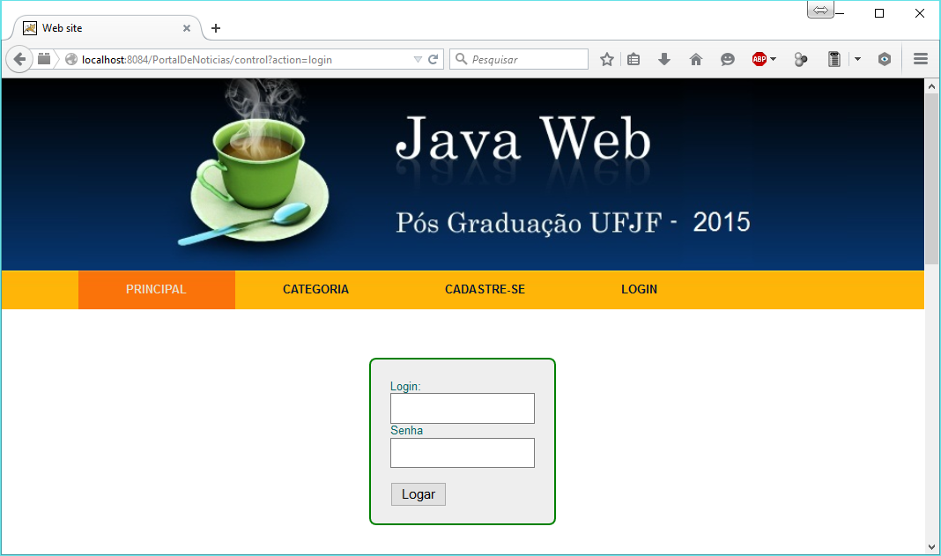
Master Page
Injetando uma página, via servlet atributo
http://localhost:8084/PortalDeNoticias/control?action=login

Slide 16
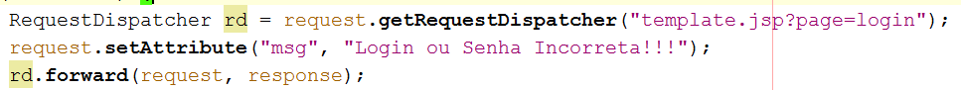
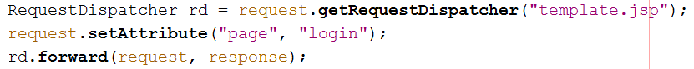
Master Page
Código do Servlet
ou

